Slide 1
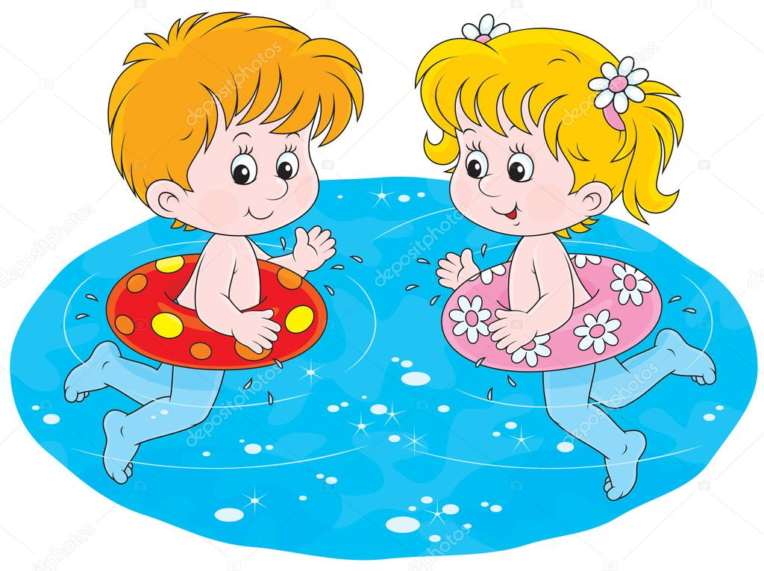
Прокуратура Октябрьского района г. Уфы разъясняет Не оставляйте детей без присмотра вблизи водоемов!

Slide 2
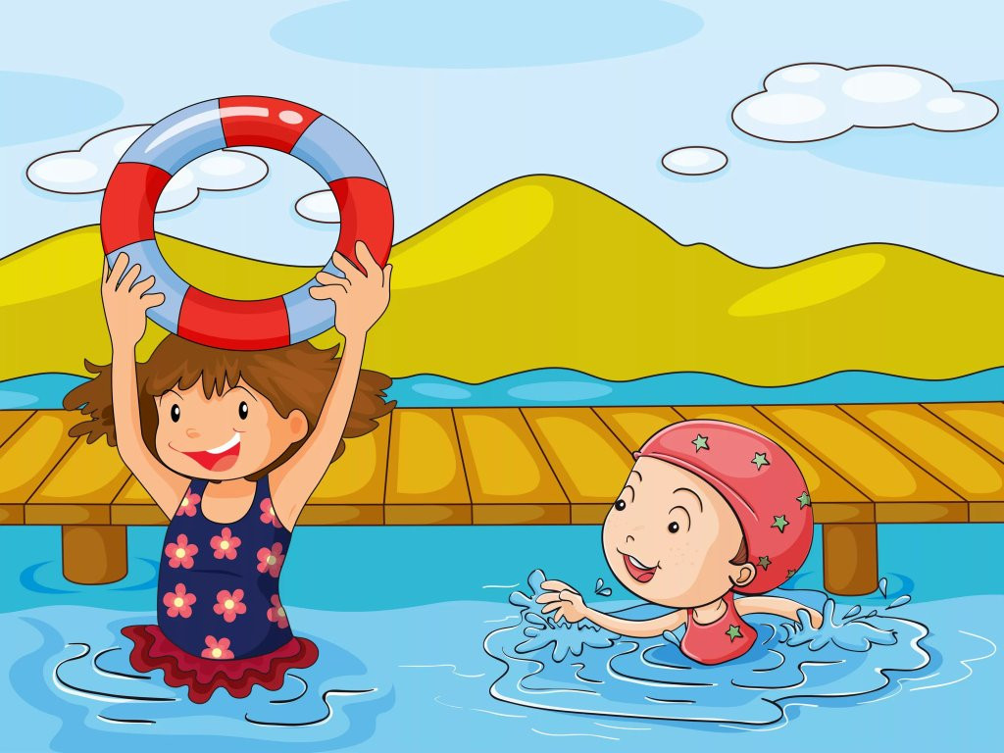
Уважаемые родители!
Не оставляйте детей без присмотра вблизи водоемов.
Обеспечьте безопасность пребывания детей вблизи водных объектов.
Не позволяйте играть детям в опасных местах, где они могут упасть в воду.
Не оставляйте ребенка одного в воде, даже если он находится в
спасательном жилете или на нем надет спасательный круг.
Помните, что купание в необорудованных местах опасно для жизни и
здоровья Вас и ваших детей.
Обязательно научите ребенка плавать, сделайте его пребывание в воде
более безопасным.
Не оставляйте детей без присмотра вблизи водоемов, научите ребенка не
бояться звать на помощь, если он попал в беду.
Не разрешайте детям и не устраивайте сами во время купания шумные
игры на воде – это опасно!
Не поручайте присмотр за детьми при купании старшим братьям, сестрам
и малознакомым людям.

Slide 3


Объясните своему ребенку:
на воде нельзя в шутку топить своих приятелей, неожиданно
набрасываться на них, дергать плывущих за руки и за ноги, сталкивать в
воду;
при приближении катеров, моторных лодок, барж и иных судов следует
проявлять особую осторожность: маленьких детей может захлестнуть
волной, а тех, кто находится в воде, может затянуть под судно;
к беде ведут споры на дальность заплыва и длительность пребывания под
водой;
не используйте при купании не предназначенные для этого предметы
(доски, надувные автомобильные камеры и т.п.);
попав в сильное течение, не плывите против него, а используйте, чтобы
приблизиться к берегу;
вхождение и прыжки в воду в разгоряченном и возбужденном состоянии
из-за резкого перепада температуры могут привести к спазмам сосудов, в том
числе головного мозга и сердца. С другой стороны, не доводите себя до
переохлаждения;
нежелательно купаться раньше, чем через 1,5-2 часа после обильного
приема пищи.

Slide 4

В экстренных случаях звоните по телефону «112, 101». Будьте осторожны на водоемах!

